Slide 1





Groupe de Travail
OCCUPATION DU SOL-URBANISME
Par : Alexandra PHILIP
audat.var
Parc technopôle Var Matin,
293 route de la Seyne sur Mer
OLLIOULES
Jeudi 27 juin 2024
Au TE83, ZAC Nicopolis, BRIGNOLES

Slide 2
Ordre du jour :
Rappel du fondement et des objectifs du GT
Point d’actu depuis le dernier rdv de 2021 (national/ réglementaire)
Les nouvelles données locales, nationales (OCS) (avancement des référentiels)
Les groupes de travail naissant ou à venir
Jeudi 27 juin 2024
Au TE83, ZAC Nicopolis, BRIGNOLES

Slide 3
Jeudi 27 juin 2024
GT OCS/URBA
L’ambition du GT/ les raisons d’un groupe de travail (Rappel)
Un Groupe de Travail Occupation du sol-Urbanisme pour quelles raisons ?
Des données référentielles au cœur d’enjeux réglementaires en forte évolution (Loi climat, ZAN- artificialisation des sols, sobriété foncière, environnement, agriculture (plans climat...)
Des données qui requièrent une ingénierie, une veille sur le sujet et une bonne connaissance des procédures/ attentes législatives => culture commune de la donnée (exemples : PIAO et nomenclatures, modèles de CCTP, standards IGN et CNIG (guides)...)
Une disponibilité des fichiers pas toujours homogène et/ou des difficultés d’harmonisation parfois dû à un manque d’ingénierie, de financement.
Notes:
Des données référentielles en forte progression, des besoins importants et production qui sont devenues indispensables pour de nombreuses études et pour tout le monde,!
Des documents de planification régionale en pleine effervescence : un exercice de maitrise foncière renforcé « Une diminution au minimum par 2 du rythme de consommation des espaces agricoles, naturels et forestiers (ENAF) à l’horizon 2030, par rapport à la période de référence 2006-2014. (…). » (SRADDET)​
PLUI : En pratique, les métropoles peuvent donc conduire des procédures de modification de PLU communaux mais ne peuvent plus lancer des procédures de révision générale d’un PLU communal. Pour réviser ou élaborer un PLU, elles sont obligées de le faire à l’échelon intercommunal et donc de se lancer dans l’élaboration du PLU(i).

Slide 4
Jeudi 27 juin 2024
GT OCS/URBA
L’ambition du GT/ rappel des objectifs
Pour qui ?
Toutes les structures/ collectivités (techniciens SIG) désireuses de :
  Partager leurs besoins en données sur les deux thématiques, obtenir des réponses à des difficultés...
  Être appuyées de moyens techniques (et financiers) : progresser et se familiariser avec ces données, la numérisation des fichiers, les modèles techniques et la rédaction des cahiers des charges, développer les usages de la donnée...
Pour quoi ?
Dresser une communauté d’acteurs et de suivi permettant de :
  Assurer une meilleure progressivité de la donnée, mutualiser les modèles et les sources de traitements, partager une veille/ être un relai local,
  aller vers une donnée mutualisée, une culture commune de la donnée et une harmonisation des référentiels : asseoir sa légitimité/ sa robustesse / travailler à des enrichissements
  Répondre aux difficultés d’usage, à des axes de travail thématiques, faire des analyses territoriales...
  S’appuyer sur une liste de potentiels appuis techniques et financiers
  Être un relai des besoins d’utilisateurs et faire évoluer les guides techniques et administratifs
Notes:
A toutes les structures porteuses de projets
Gagner du temps
Difficultés pouvant être liées :
aux procédures, difficultés de mise en œuvre / interprétation de certains textes législatifs ou des enjeux qu’ils soulèvent
délais pour faire
manque d’ingénierie/ de moyens humains...
Gage/ renfort de qualité de la donnée, enrichissements des méthodes : apporter de la robustesse et de l’exemplarité aux méthodes et aux sources...
Faire remonter les besoins utilisateurs dans les sphères décisionnelles

Slide 5
Jeudi 27 juin 2024
GT OCS/URBA
Deux thématiques, deux lots de données fortement utiles et utilisées
La dématérialisation des documents d’urbanisme :
l’avancement de la mise au standard GPU des PLU
Le suivi technique et le croisement avec d’autres indicateurs
L’occupation du sol à grande échelle :
Une nouvelle donnée nationale : l’OCSGE
L’évolution des MOS locaux
Des données qui peuvent être intimement reliées notamment au gré des cas d’usages et des travaux communs au contexte réglementaire
Notes:
A toutes les structures porteuses de projets
Gagner du temps
Difficultés pouvant être liées :
aux procédures, difficultés de mise en œuvre / interprétation de certains textes législatifs ou des enjeux qu’ils soulèvent
délais pour faire
manque d’ingénierie/ de moyens humains...
Gage/ renfort de qualité de la donnée, enrichissements des méthodes : apporter de la robustesse et de l’exemplarité aux méthodes et aux sources...
Faire remonter les besoins utilisateurs dans les sphères décisionnelles

Slide 6
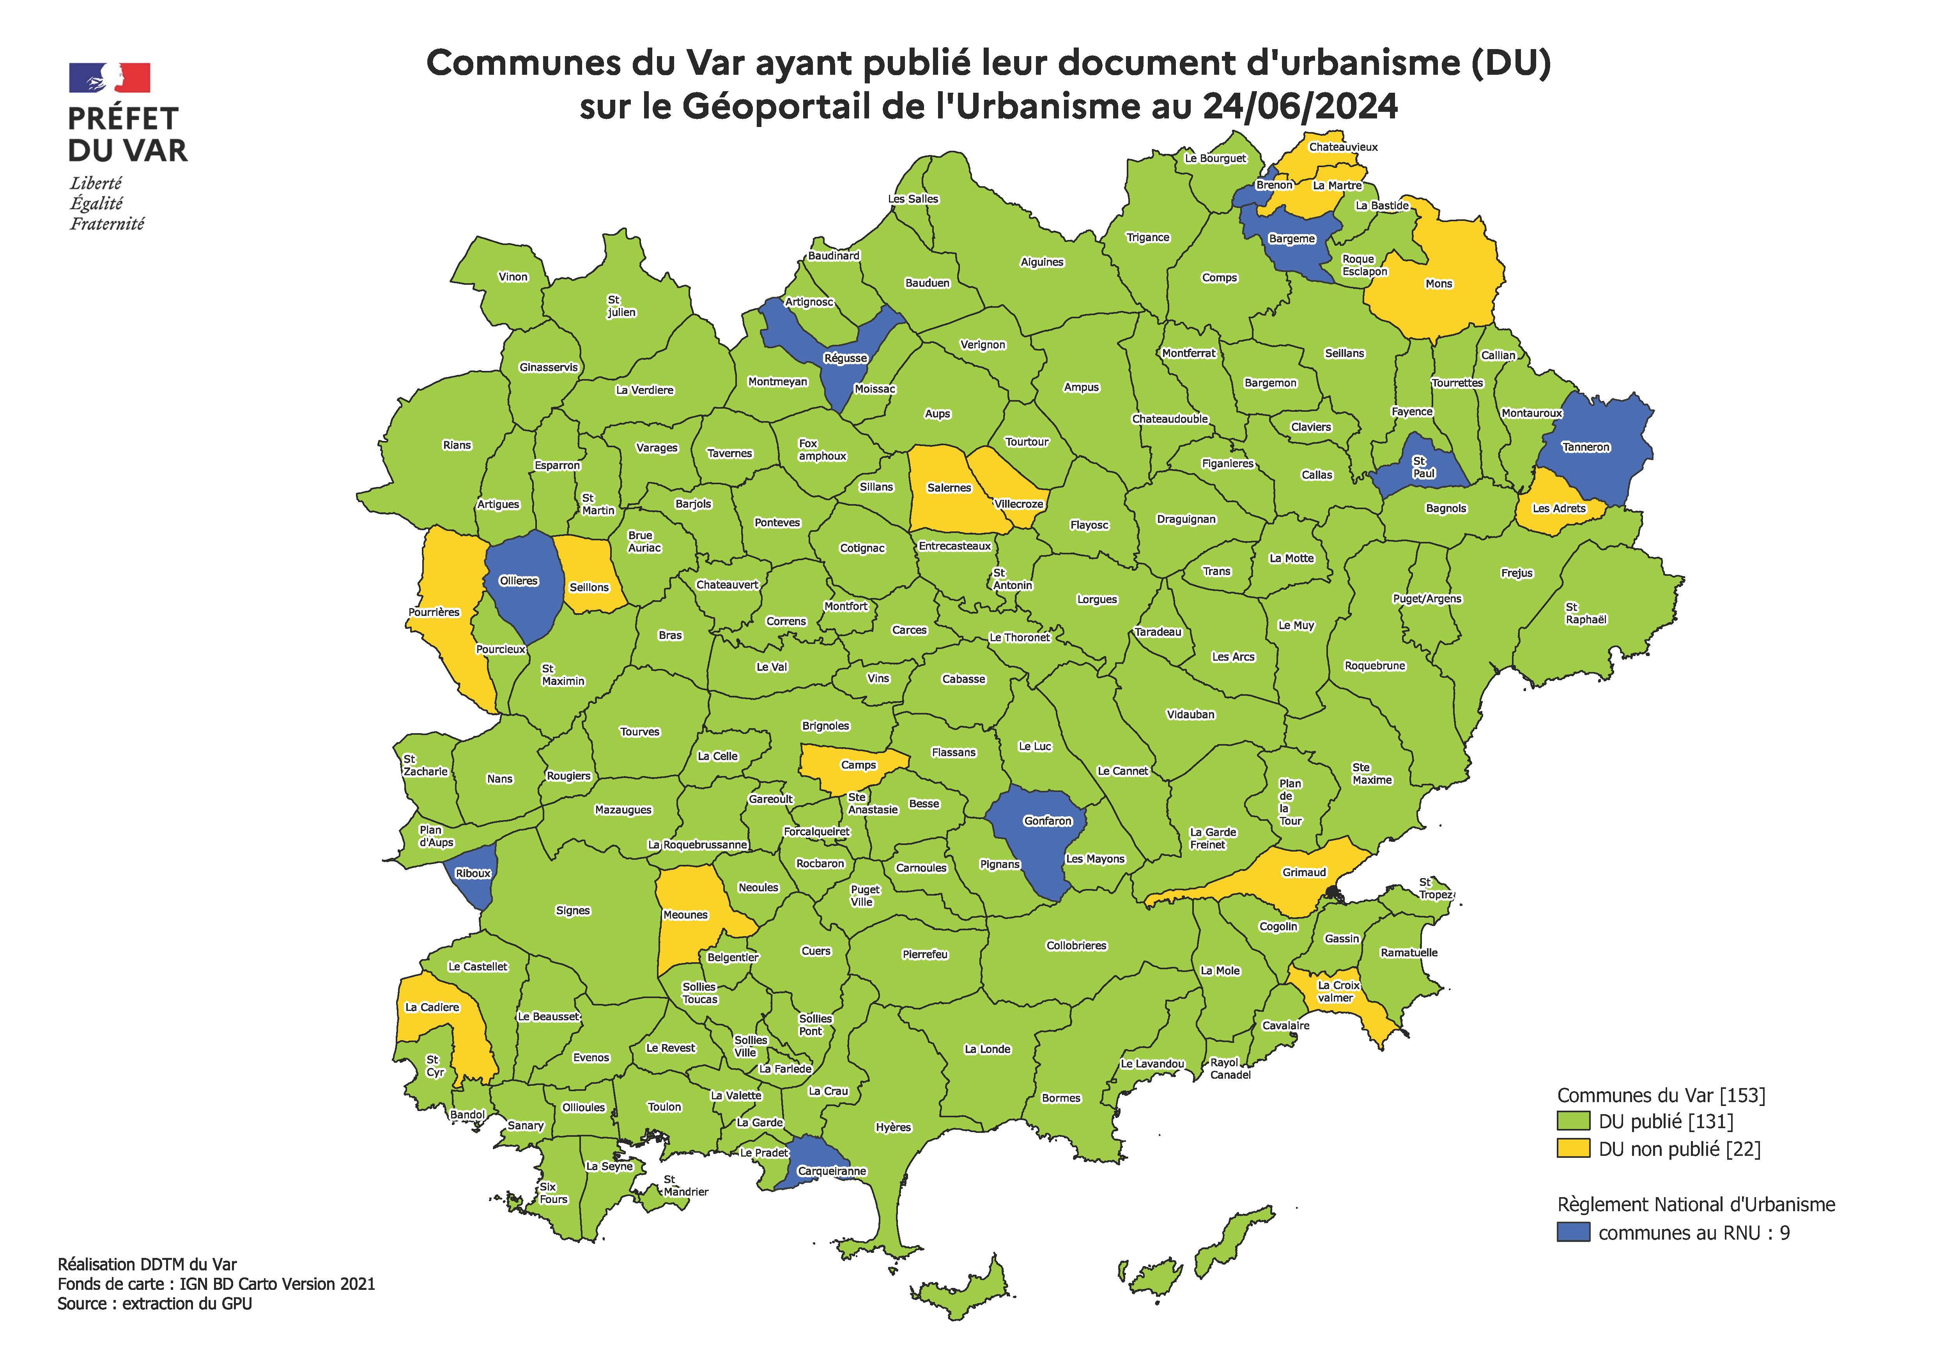
Jeudi 27 juin 2024
Jeudi 27 juin 2024
GT OCS/URBA
La belle avancée des PLU numérisés dans le Var
(Etat au 24 juin 2024)
Plus que 13 communes non publiées
9 communes au RNU dans le Var :
Carqueiranne
Riboux
Gonfaron
Saint-Paul-en-foret
Tanneron
Bargème
Brenon sur Verdon
Régusse
Ollières
Montferrat
Saint-Julien
Roquebrune/Argens
Les Adrets
Des cas d’usages et des travaux communs en lien avec le contexte réglementaire
Notes:
En jaune : les communes qui n'ont pas encore publié parce qu’elles ont des anciens documents, qu'elles n'ont pas forcément prévu de faire évoluer prochainement, donc ce sujet n'est pas leur urgence ni au niveau temps ni au niveau financier.
Sur les 13 communes sans document publié, je sais que La Cadière a prévu de publier prochainement, dans les 12 autres il y en a aussi qui vont prochainement approuver des procédures donc elles vont devoir publier.
Les 9 communes au RNU sont bien déclarées au RNU sur le GPU et n'ont pas de publication à effectuer.
Par rapport à d'autres départements, les communes présentes sur le GPU publient bien les actualisations au fur et à mesure et sont donc à jour. A part encore quelques communes à la marge comme Barjols, Collobrières... qui ont changé de bureau d'études en cours de route et avaient des documents anciens qui ne les satisfaisaient pas vraiment, donc en l'absence de procédure nouvelle depuis janvier 2023 et donc de problème sur leur caractère exécutoire, ces quelques communes n'ont pas actualisé.
Par rapport à de nombreux autres départements, on est plutôt pas mal niveau publication GPU pour les documents d'urbanisme.

Slide 7
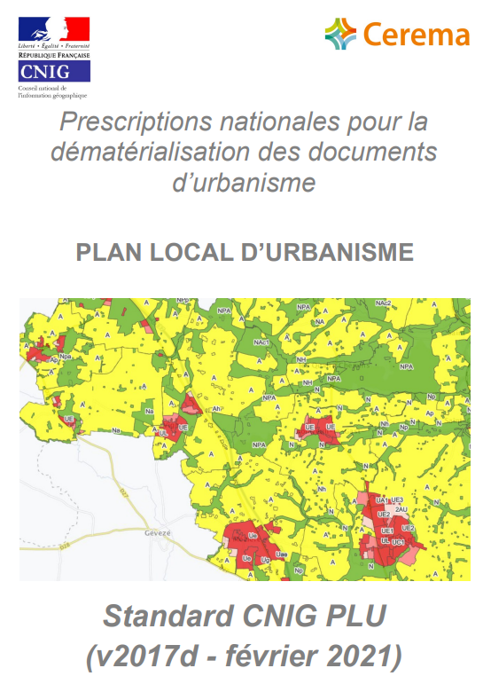
Jeudi 27 juin 2024
GT OCS/URBA
Des ressources techniques en place, des standards mieux maîtrisés
Depuis le 1er janvier 2016 : les collectivités doivent rendre leurs documents d’urbanisme accessibles en ligne (sur leur propre site internet, sur le GPU...);
Depuis le 1e janvier 2020, au titre du CU, la publication des nouvelles versions d’un document d’urbanisme sur le GPU est obligatoire : adresse du GPU identique :
Toujours une adresse d’information générale disponible :
Le standard en vigueur : V2017d – février 2021 =>>>>>>>>>>>>>>>>>
Des aspects techniques (champs…) encore difficiles à comprendre
Une personne relai et appui technique pour les difficultés d’application du standard : Geoportail Urbanisme - DDTM 83/SPP/PSIGALE/BSIG emis par FAVALLI Josiane - DDTM 83/SPP/PSIGALE/BSIG ddtm-geoportail-urbanisme@var.gouv.fr (en + des BET maintenant mieux rodés, Crige,…)
https://www.geoportail-urbanisme.gouv.fr/
https://www.geoportail-urbanisme.gouv.fr/info-general/
Notes:
En jaune : les communes qui n'ont pas encore publié parce qu’elles ont des anciens documents, qu'elles n'ont pas forcément prévu de faire évoluer prochainement, donc ce sujet n'est pas leur urgence ni au niveau temps ni au niveau financier.
Sur les 13 communes sans document publié, je sais que La Cadière a prévu de publier prochainement, dans les 12 autres il y en a aussi qui vont prochainement approuver des procédures donc elles vont devoir publier.
Les 9 communes au RNU sont bien déclarées au RNU sur le GPU et n'ont pas de publication à effectuer.
Par rapport à d'autres départements, les communes présentes sur le GPU publient bien les actualisations au fur et à mesure et sont donc à jour. A part encore quelques communes à la marge comme Barjols, Collobrières... qui ont changé de bureau d'études en cours de route et avaient des documents anciens qui ne les satisfaisaient pas vraiment, donc en l'absence de procédure nouvelle depuis janvier 2023 et donc de problème sur leur caractère exécutoire, ces quelques communes n'ont pas actualisé.
Par rapport à de nombreux autres départements, on est plutôt pas mal niveau publication GPU pour les documents d'urbanisme.

Slide 8
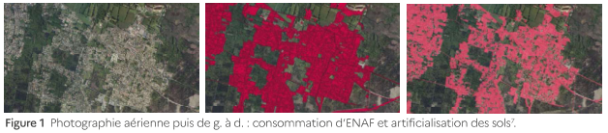
Jeudi 27 juin 2024
GT OCS/URBA
Les bases d’occupation du sol à grande échelle
=> Un lien plus fort et étroit avec le contexte réglementaire du ZAN depuis 2021
Avec l’objectif ZAN et la LOI CLIMAT :
=> La lutte contre l’artificialisation des sols devient l’un des objectifs généraux de l’action des collectivités locales en matière d’urbanisme puisque la lutte contre l’artificialisation des sols est désormais intégrée dans les grands objectifs de l’urbanisme à travers l’article L.101-2 du code de l’urbanisme, au même titre que la lutte contre le changement climatique, la prévention des risques, ou encore la protection des milieux naturels et des paysages.
=> Un changement d’approche : passer de la limitation de la consommation de l’espace à l’absence d’artificialisation nette
Une distinction va devoir être faite entre les surfaces consommées et les surfaces artificialisées qui renvoient à des définitions et donc des objets de mesure différents :
Notes:
*en matière de gestion économe de l’espace et de lutte contre l’artificialisation des sols

Slide 9
Jeudi 27 juin 2024
GT OCS/URBA
Deux nouvelles définitions et périodes imposées par La Loi Climat et Résilience du 22.08.2021 aux PLU et SCoT :
Pour la période 2021-2030 : une réduction de 50% de la consommation des espaces naturels, agricoles et forestiers (ENAF) par rapport à la décennie précédente. Les ENAF ne correspondent pas aux zonages des PLU.
Pour la période 2031-2050 : un objectif de réduction de l’artificialisation des sols visant le Zéro Artificialisation Nette.
Notes:
A toutes les structures porteuses de projets
Gagner du temps
Difficultés pouvant être liées :
aux procédures, difficultés de mise en œuvre / interprétation de certains textes législatifs ou des enjeux qu’ils soulèvent
délais pour faire
manque d’ingénierie/ de moyens humains...
Gage/ renfort de qualité de la donnée, enrichissements des méthodes : apporter de la robustesse et de l’exemplarité aux méthodes et aux sources...
Faire remonter les besoins utilisateurs dans les sphères décisionnelles

Slide 10


Jeudi 27 juin 2024
GT OCS/URBA
Consommation de l’espace ou artificialisation, qu’est-ce que je mesure et avec quoi ?
CE QUE PRECONISE L’ETAT
La consommation d’espace qualifiée de changement d’usage
Mesure à partir des fichiers fonciers complétés du MOS
Les FF : outil de mesure de la consommation du CEREMA. Une donnée plus ou moins fiable (erreurs, surestimations)
LES MOS
L’artificialisation des sols qualifiée d’atteinte à la fonctionnalité écologique et agronomique des sols
L’OCSGE : outil de mesure de l’IGN de l’artificialisation mais des seuils de collecte de 2500m² hors bâti = moins fin que les bases de données locales (MOS) pour des axes de travail thématiques (agriculture, zones humides…)
Mesure avec l’OCSGE complétée du MOS (quand il existe, est précis)
>>>>> LE MOS pourra donc être l’outil de mesure permettant de répondre à l’intégralité des obligations réglementaires et politiques sectorielles
Notes:
Dans son fascicule du ZAN 1 le gouvernement explique

Slide 11
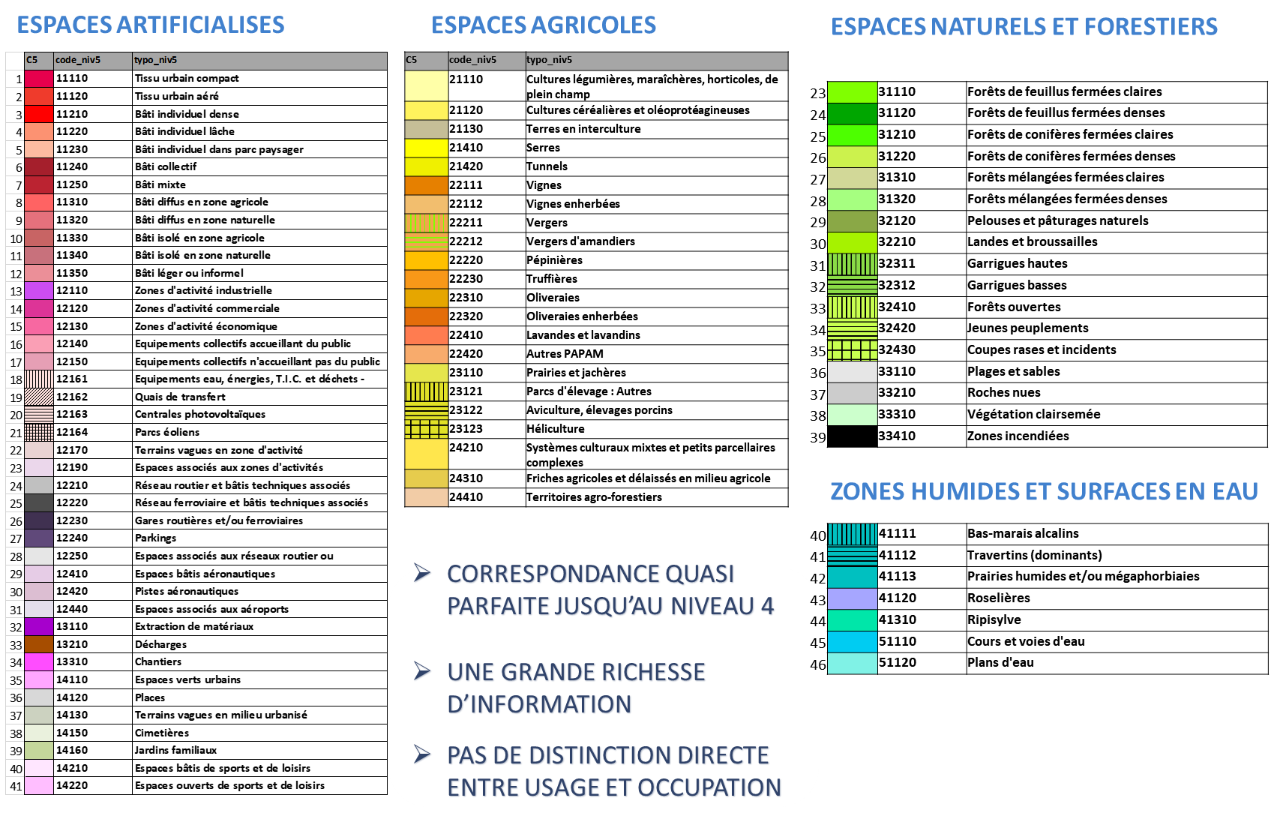
Jeudi 27 juin 2024
GT OCS/URBA
Jusqu’à présent, Le MOS pour qualifier le type d’espace
Des polygones de geometrie qui restent fins et précis
Une longue historicité et une grande richesse semantique
Calibrés pour des axes de travail thématiques dérivés
Des seuils revus : 50 m² bati, 200m² à 1000m² pour le non bâti)
Une Nomenclature CRIGE basée sur le modèle Corine land cover
Notes:
A toutes les structures porteuses de projets
Gagner du temps
Difficultés pouvant être liées :
aux procédures, difficultés de mise en œuvre / interprétation de certains textes législatifs ou des enjeux qu’ils soulèvent
délais pour faire
manque d’ingénierie/ de moyens humains...
Gage/ renfort de qualité de la donnée, enrichissements des méthodes : apporter de la robustesse et de l’exemplarité aux méthodes et aux sources...
Faire remonter les besoins utilisateurs dans les sphères décisionnelles

Slide 12
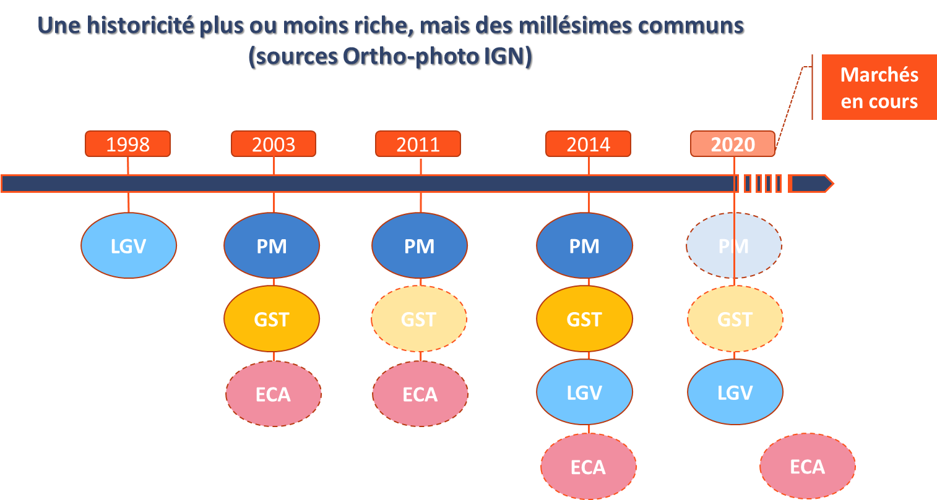
Jeudi 27 juin 2024
GT OCS/URBA
LE ROLE DES CARTOGRAPHIES DE MOS ACTUELLE ET FUTURE
Vérifier la consommation foncière du territoire pour la période 2010-2020 qui sera la base de calcul des objectifs de consommation future de la période 2021-2030.
Suivre la consommation d’espaces sur la période 2021-2030 puis l’artificialisation des sols pour la période 2031-2050 (demain, en lien avec l’OCSGE).
Disposer d’un outil propre de connaissance du territoire qui permettra d’enrichir notamment le diagnostic du SCoT lors de sa révision, mais aussi pour les bilans et révision des autres schémas prospectifs ( PLH, PDU, PCAET,…).
Permettre aux services de l’EPCI et des communes de suivre l’évolution de l’occupation du territoire (par ex: en matière d’environnement , d’agriculture, …).
>>>>> LE MOS pourra donc être l’outil de mesure permettant de répondre à l’intégralité des obligations réglementaires et politiques sectorielles

Slide 13
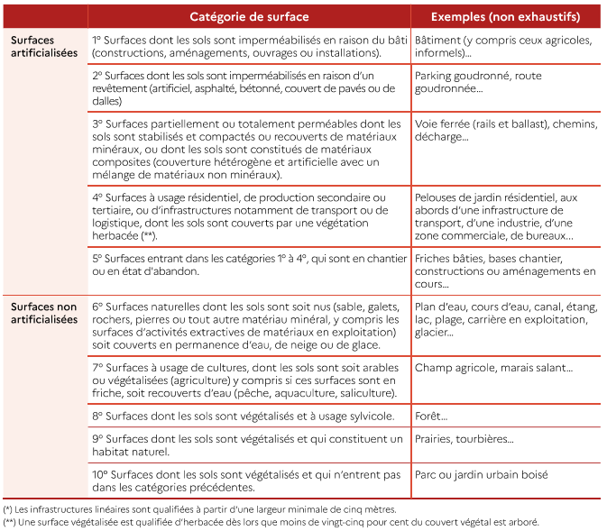
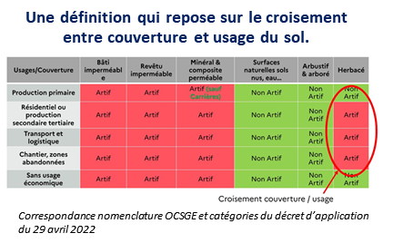
Jeudi 27 juin 2024
GT OCS/URBA
Avec la loi climat : le décret n°2022-763 du 29 avril 2022 relatif à une nomenclature de l’artificialisation des sols pour la fixation et le suivi des objectifs dans les documents de planification et d’urbanisme.
Depuis 2018, l’OCSGE fait partie du dispositif de mesure de l’artificialisation des sols et devient l’outil technique du ZAN
La nouvelle définition de l’artificialisation des sols définie dans l’art. 192 de la loi Climat et résilience et complétée par le décret n° 2023-1096 du 27 novembre 2023 qui indique la nouvelle répartition des espaces artificialisée / non artificialisée :
Notes:
Ce référentiel en cours de déploiement sur France entière jusqu’en 2025 est l’outil métrique choisi par le Ministère de la Transition Ecologique et Solidaire pour mesurer le Zéro Artificialisation Nette (ZAN) à partir de 2031.

Slide 14
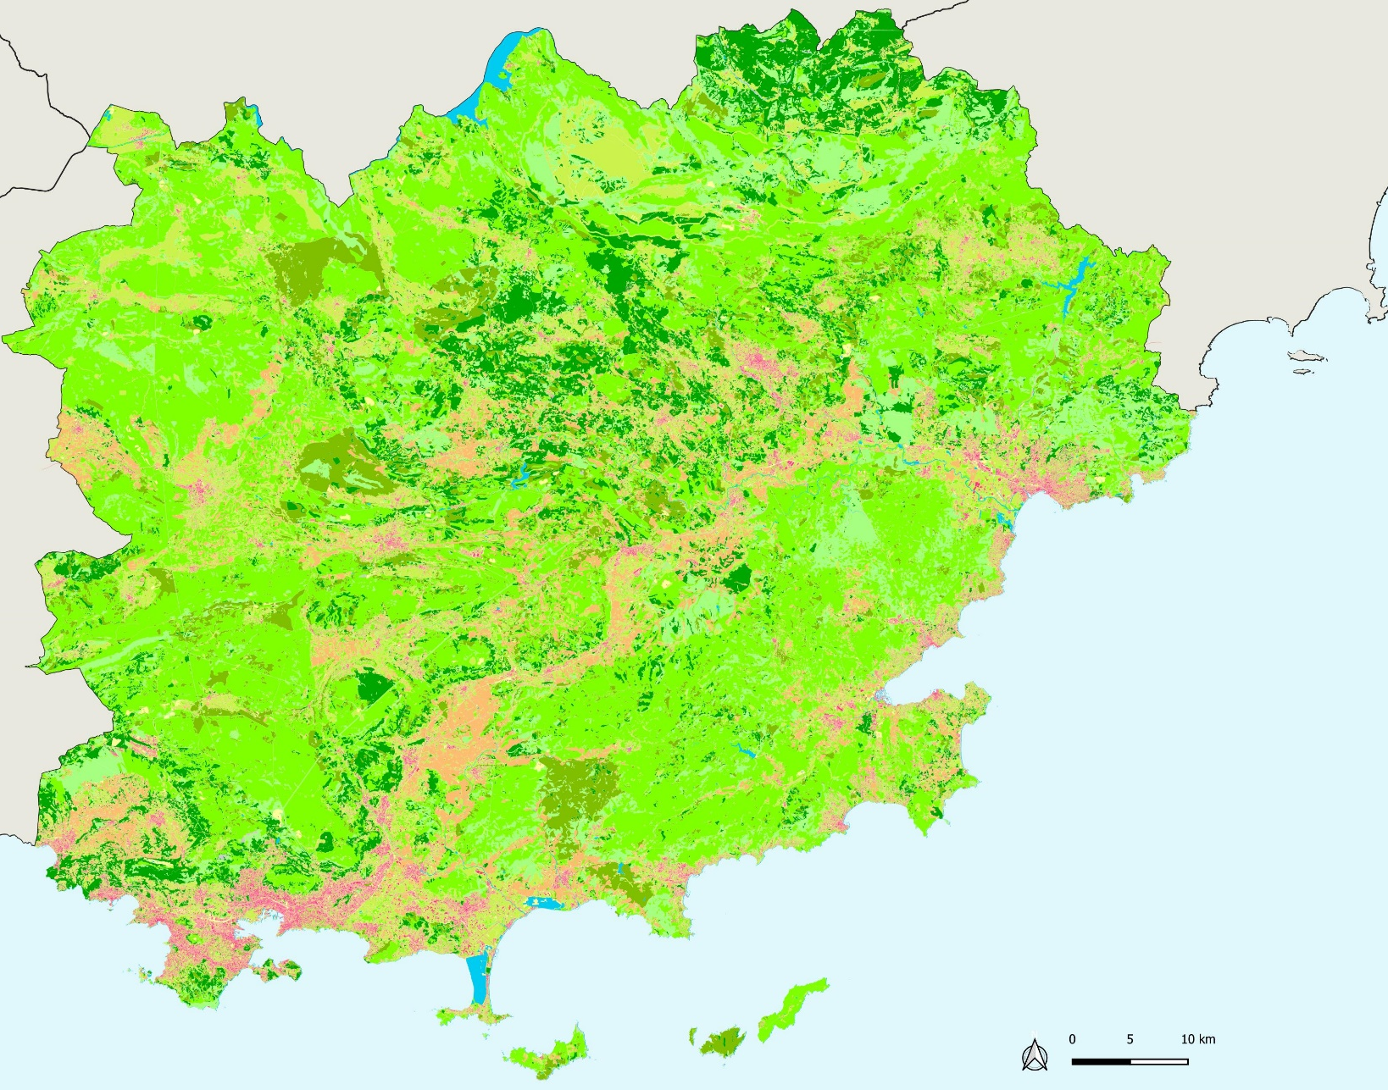
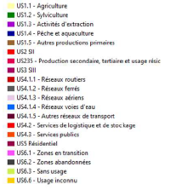
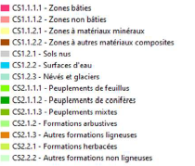
Jeudi 27 juin 2024
GT OCS/URBA
L’ OCS GE de l’IGN, l’outil technique de mesure du ZAN
L’OCSGE 2020 SELON LA COUVERTURE DU SOL
Le Var territoire pilote, 2 millésimes : 2017 et 2020,
Une nomenclature sommaire :
20 postes en usage
14 postes de couverture
Zones bâties (2%)
Zones non bâties (2%)
Zones à matériaux minéraux (<1%)
Sols nus (<1%)
Surfaces d’eau (<1%)
Peuplements de feuillus (40%)
Un croisement usages et couverture intéressant,
une base départementale mais des expertises à conduire
pour fiabiliser l’outil compte tenu des enjeux du ZAN jusqu’en 2031 et après …
Peuplements de conifères (11%)
Peuplements mixtes (10%)
Landes et broussailles (11%)
Vignes (5%)
Pelouses, prairies et terres arables (15%)
Notes:
>>>>> LE MOS pourra donc être l’outil de mesure permettant de répondre à l’intégralité des obligations réglementaires et politiques sectorielles

Slide 15
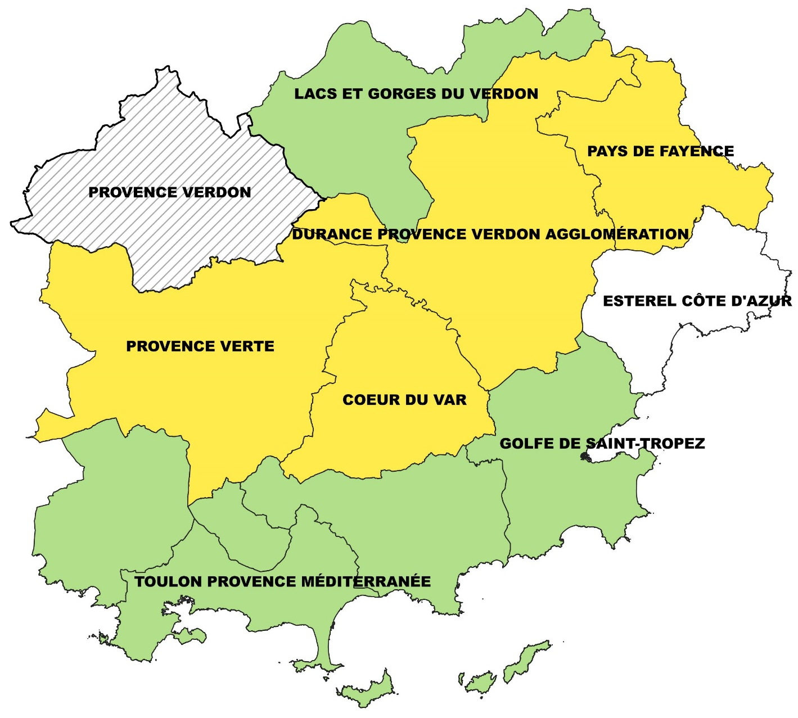
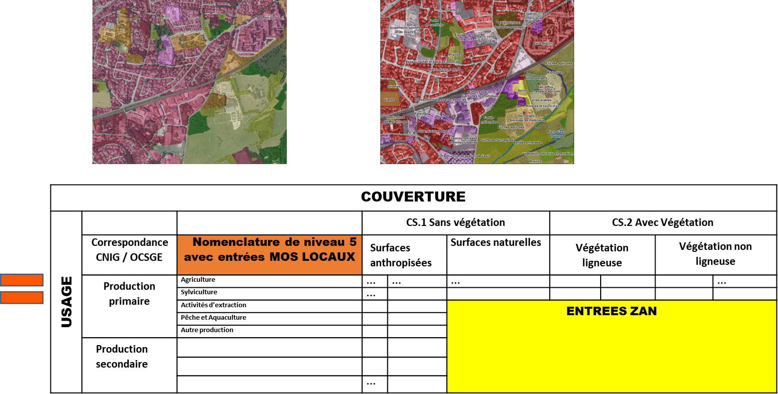
Jeudi 27 juin 2024
GT OCS/URBA
Depuis 2021, sur 9 territoires intercommunaux : 3 MOS et demi « labellisés » CRIGE,
4 MOS existants « non publics », ont été rejoints par 2 autres territoires de SCoT : ECAA et GST
le décret n° 2023-1096 du 27 novembre 2023 qui indique la nouvelle répartition des espaces artificialisée / non artificialisée : Une répartition avec laquelle les MOS locaux en cours de mise à jour pourront être également compatibles comme l’autorise le fascicule du ZAN grâce à une grille d’articulation entre nomenclatures (principe ci-dessous + Cf. Diapositive suivante)
Des MOS locaux en cours de mise à jour pour le suivi des orientations d’aménagement de SCoT et/ ou de mesure de la nouvelle consommation d’espace 2011-2020-2021
MOS local
Nouvelles cartographies en cours de mise à jour ou en projet
OCS GE

Slide 16
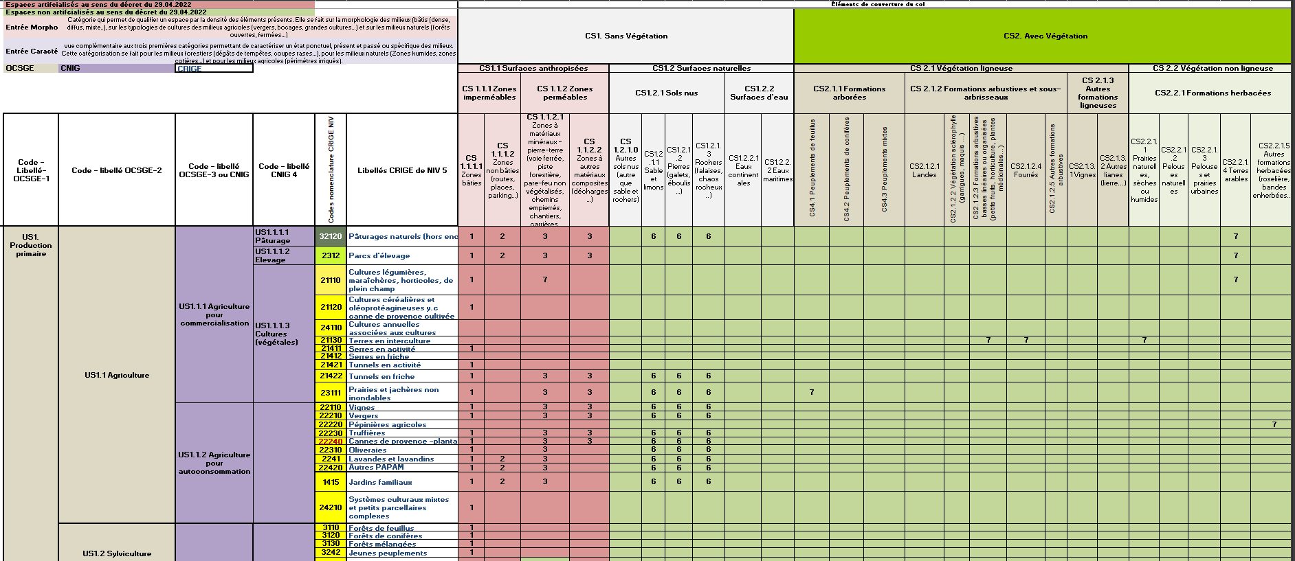
Jeudi 27 juin 2024
GT OCS/URBA
Une matrice de correspondance entre nomenclature CRIGE, OCS GE
et le standard CNIG ELABOREE A l’AUDAT.VAR
Une grille d’articulation pour permettre aux MOS locaux d’être compatible avec les entrées CS et US de l’OCS GE et spécifications
du standard CNIG (prescriptions nationales). Une grille en voie d’être expérimentée sur la région en lien avec les autres MOS (GT REGION 2024)
Notes:
En occitanie

Slide 17
Jeudi 27 juin 2024
GT OCS/URBA
Merci de votre attention!
Pour toute information :
Alexandra Adenis-Philip
adenis@audat.org
T : 0494622071
Notes:
En occitanie

